Slide 1

网络应用程序设计
3.5 学分 56 学时
2020/09 计算机与软件工程学院 开课
第07章
面向对象(II)
Notes:
課程名稱：网络应用程序设计，屬於專業方向課程，3.5 學分 56 學時，實验 36 學時。
教科書：Java程序设计之网络编程
作 者：杨瑞龙、李芝兴 主編
出版社：清华大學出版社

Slide 2

授课教师：
淮阴工学院
应用技术学院
陶志行
tau1039@163.com
Notes:
授课教师：
淮阴工学院
应用技术学院
陶志行

Slide 3



第07章 面向对象(II) 章节大纲
7.7 面向对象之方法重载
7.8 面向对象之构造方法、块
7.9 面向对象之类的设计
Notes:
第02章 Eclipse 和 IDEA 开发工具 章节大纲
2.1 分支结构 单分支if 多分支switch
2.2 循环结构 for while do…while

Slide 4
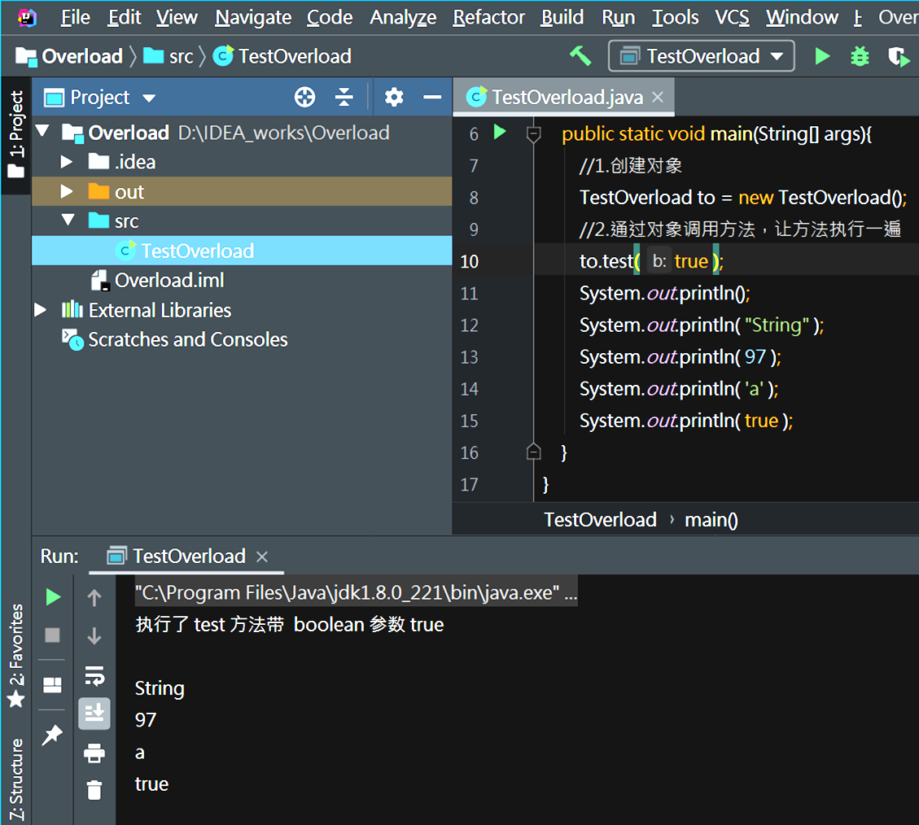
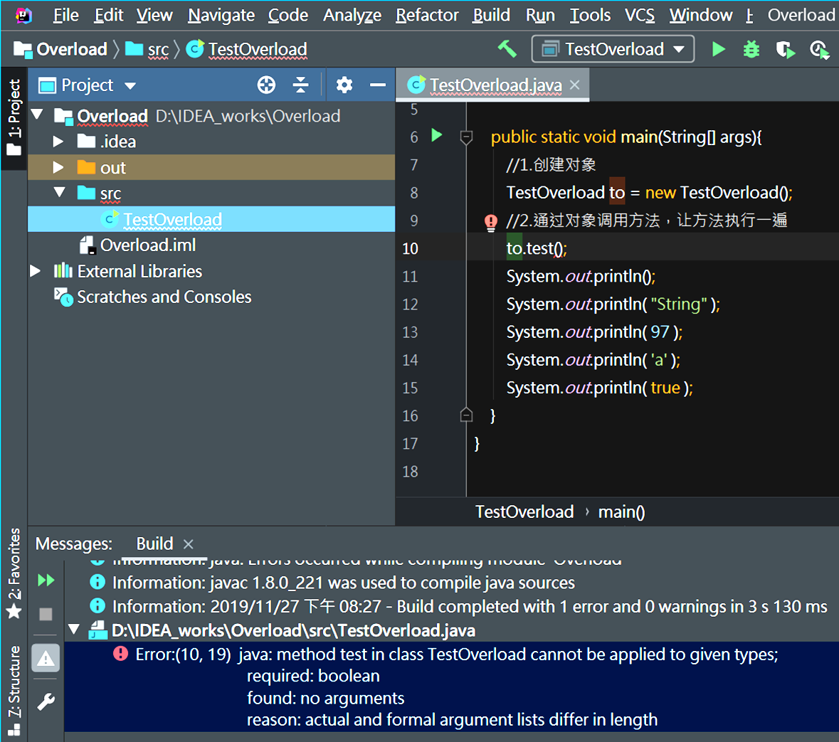
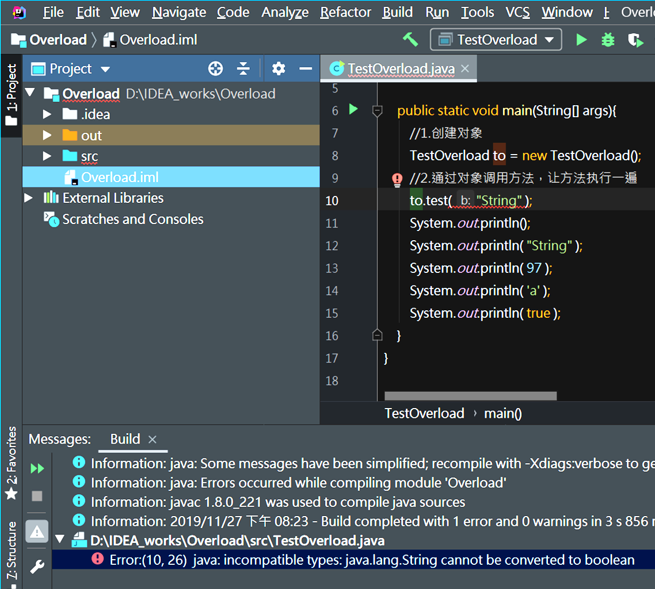
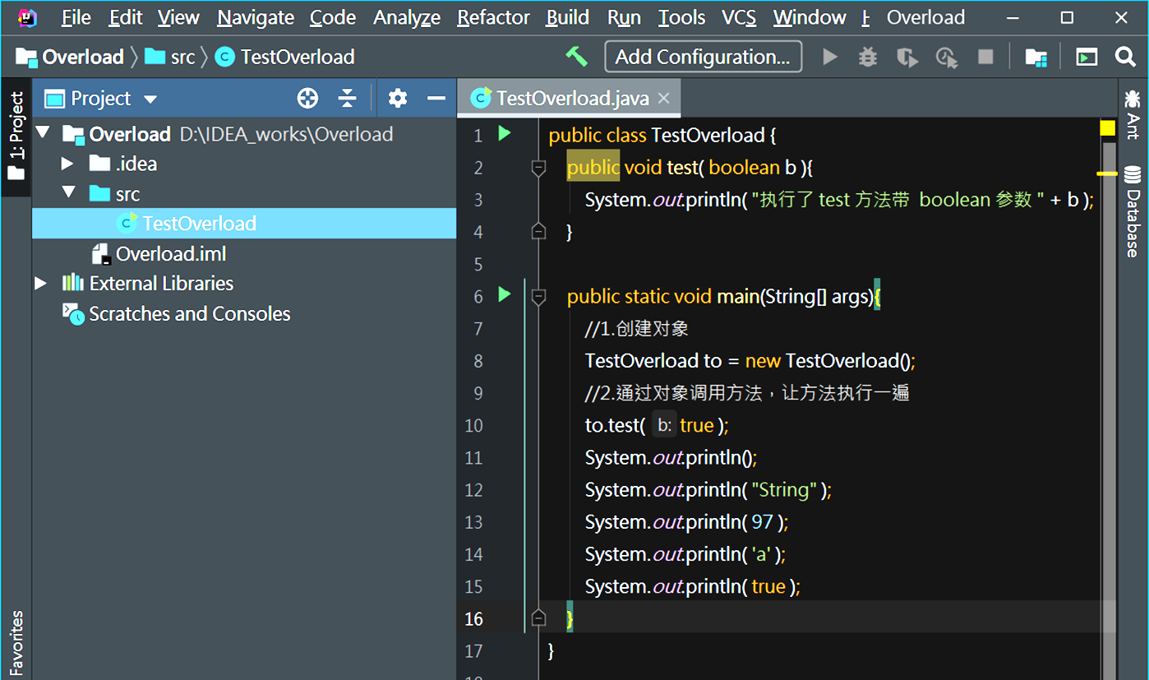





7.7 面向对象之方法重载
方法重载 ( Overload )
public class TestOverload {
public void test( boolean b ){
System.out.println( "执行了 test 方法带 boolean 参数 " + b );
}
public static void main(String[] args){
//1.创建对象
TestOverload to = new TestOverload();
//2.通过对象调用方法，让方法执行一遍
to.test( true );
System.out.println();
System.out.println( "String" );
System.out.println( 97 );
System.out.println( 'a' );
System.out.println( true );
}
}
//不传参数 不行；传参数，参数类型不匹配 不行
？
// 不传参数 可以； // 传参数，参数类型不一样 可以

Slide 5
7.7 面向对象之方法重载
方法重载 ( Overload )
概念：一个类中的一组方法，它的方法名字相同，但参数列表不同，这样 的一组方法构成了方法重载。
方法重载的参数列表不同，体现在哪里？
参数的个数、参数的类型、参数的顺序
作用：使用者便于记忆与调用，一个方法名字可以执行不同的操作。
方法重载设计
调用方法的时候，首先通过方法名字定位方法；
如果方法名字有一致，可以通过参数的数据类型定位方法；
如果没有与传递参数类型一致的方法，可以找一个参数类型可以进行转化(自动)。

Slide 6
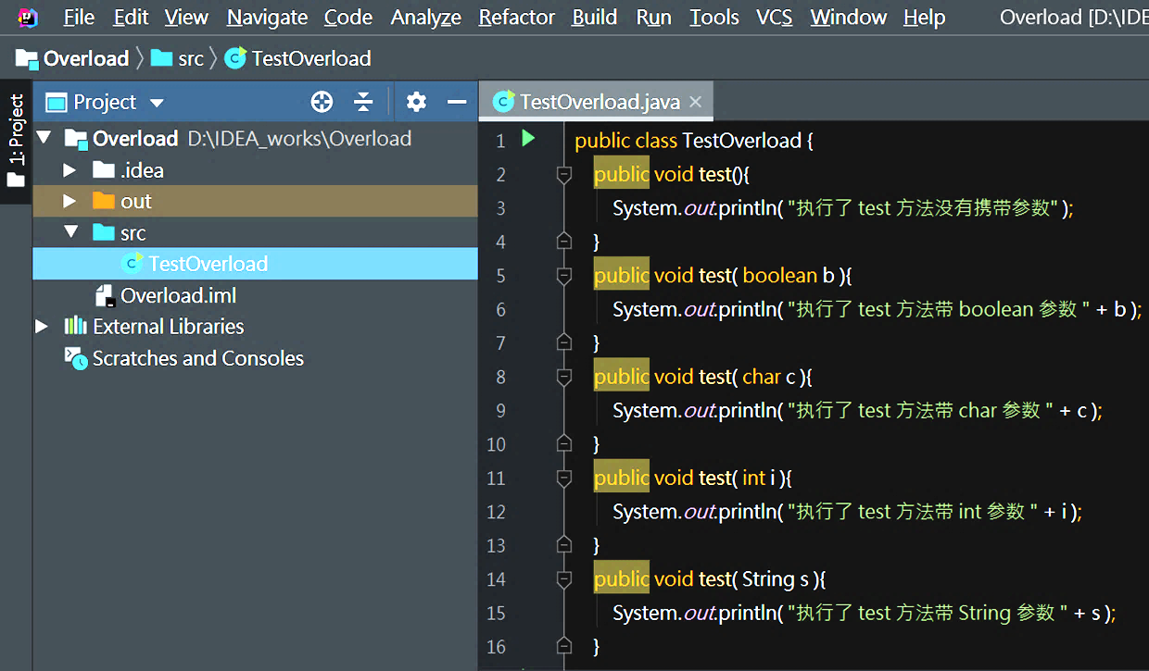
7.7 面向对象之方法重载
方法重载 ( Overload )
public class TestOverload {
public void test(){
System.out.println( "执行了 test 方法没有携带参数" );
}
public void test( boolean b ){
System.out.println( "执行了 test 方法带 boolean 参数 " + b );
}
public void test( char c ){
System.out.println( "执行了 test 方法带 char 参数 " + c );
}
public void test( int i ){
System.out.println( "执行了 test 方法带 int 参数 " + i );
}
public void test( String s ){
System.out.println( "执行了 test 方法带 String 参数 " + s );
}

Slide 7
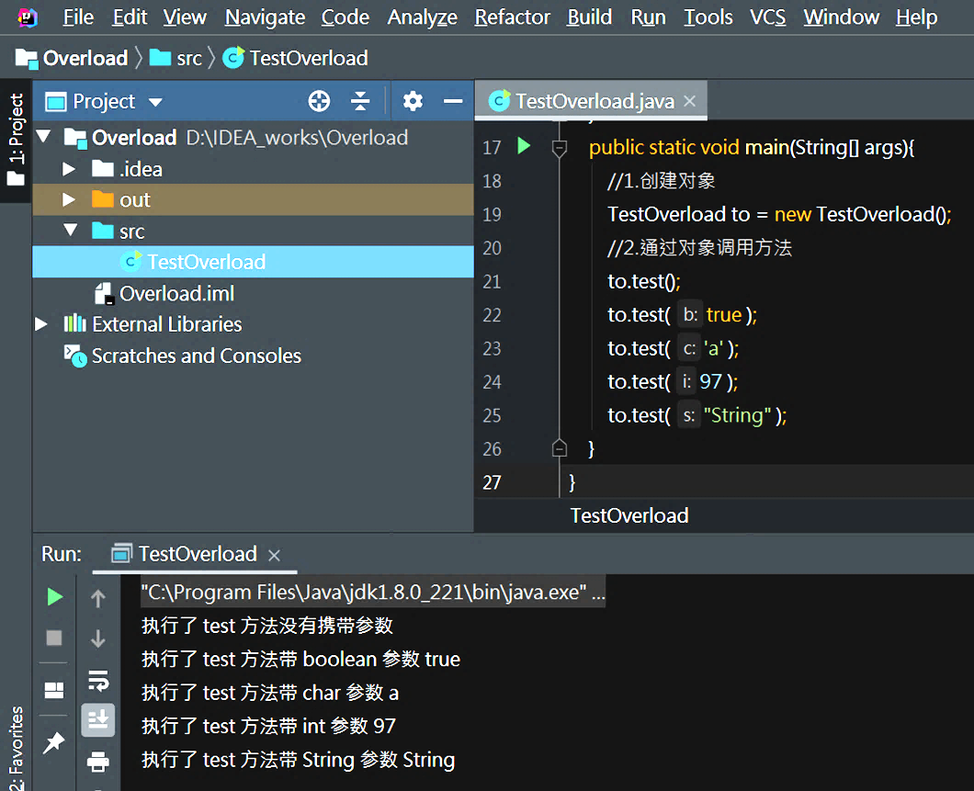
7.7 面向对象之方法重载
方法重载 ( Overload )
public static void main(String[] args){
//1.创建对象
TestOverload to = new TestOverload();
//2.通过对象调用方法
to.test();
to.test( true );
to.test( 'a' );
to.test( 97 );
to.test( "String" );
}
}

Slide 8
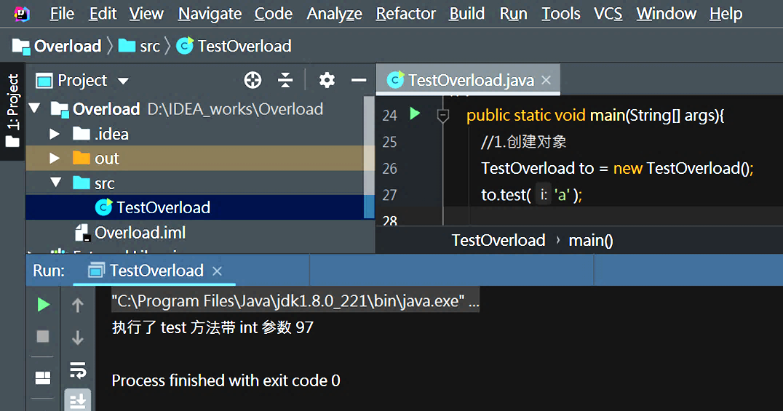
7.7 面向对象之方法重载
public static void main(String[] args){
//1.创建对象
TestOverload to = new TestOverload();
//2.通过对象调用方法
to.test( 'a' );
}
}
结果会怎样？
方法重载 ( Overload )
public class TestOverload {
public void test(){
System.out.println( "执行了 test 方法没有携带参数" );
}
public void test( boolean b ){
System.out.println( "执行了 test 方法带 boolean 参数 " + b );
}
//public void test( char c ){
// System.out.println( "执行了 test 方法带 char 参数 " + c );
//}
public void test( int i ){
System.out.println( "执行了 test 方法带 int 参数 " + i );
}
public void test( String s ){
System.out.println( "执行了 test 方法带 String 参数 " + s );
}

Slide 9
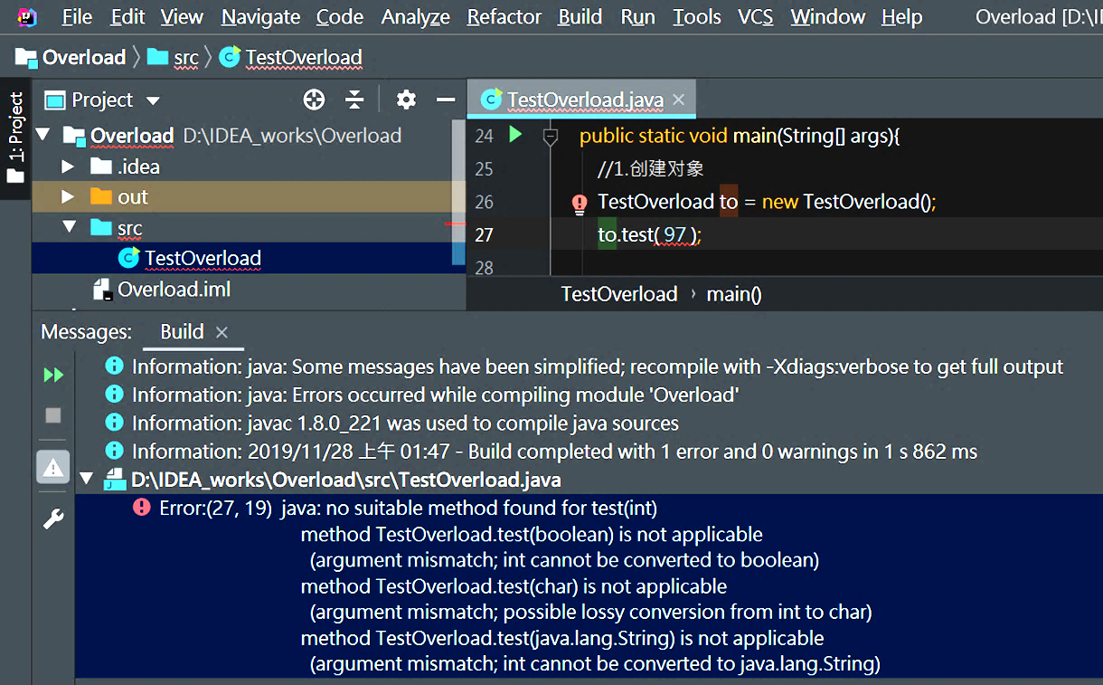
7.7 面向对象之方法重载
public static void main(String[] args){
//1.创建对象
TestOverload to = new TestOverload();
//2.通过对象调用方法
to.test( 97 );
}
}
结果会怎样？
方法重载 ( Overload )
public class TestOverload {
public void test(){
System.out.println( "执行了 test 方法没有携带参数" );
}
public void test( boolean b ){
System.out.println( "执行了 test 方法带 boolean 参数 " + b );
}
public void test( char c ){
System.out.println( "执行了 test 方法带 char 参数 " + c );
}
//public void test( int i ){
// System.out.println( "执行了 test 方法带 int 参数 " + i );
//}
public void test( String s ){
System.out.println( "执行了 test 方法带 String 参数 " + s );
}

Slide 10
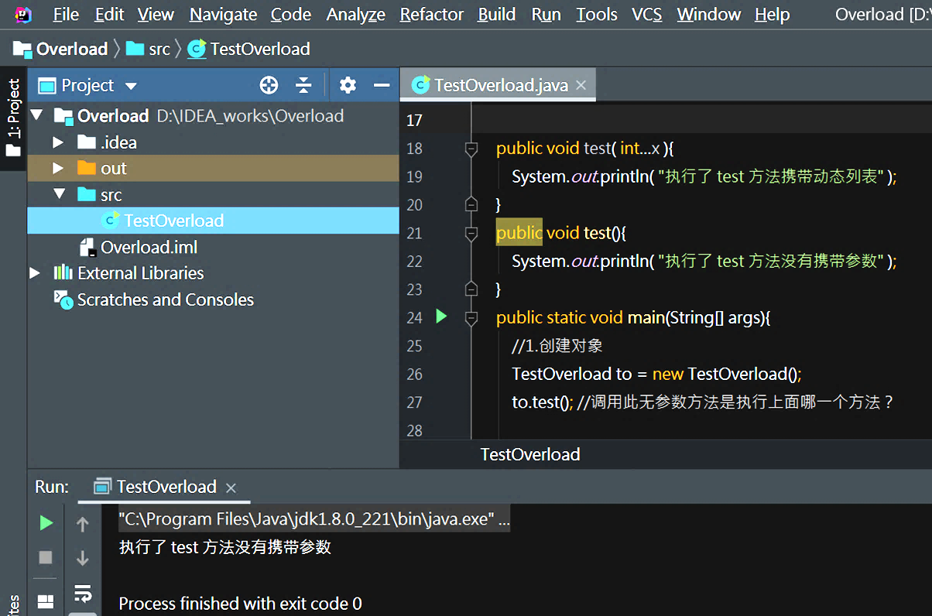
7.7 面向对象之方法重载
方法重载 ( Overload )
JDK1.5版本之后，参数列表出现一个新写法：int...x 称为动态参数列表
代表参数数据类型固定，参数个数可以动态 0 至 n 个都可以。
public class TestOverload {
public void test( int…x ){
System.out.println( "执行了 test 方法携带动态列表" );
}
public void test(){
System.out.println( "执行了 test 方法没有携带参数" );
}
public static void main(String[] args){
TestOverload to = new TestOverload();
to.test(); //调用此无参数方法是执行上面哪一个方法？
}
}

Slide 11
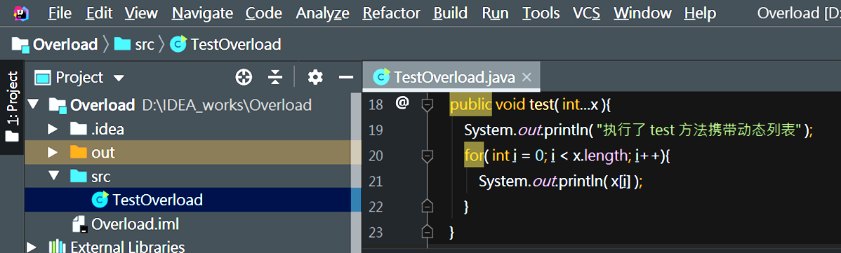
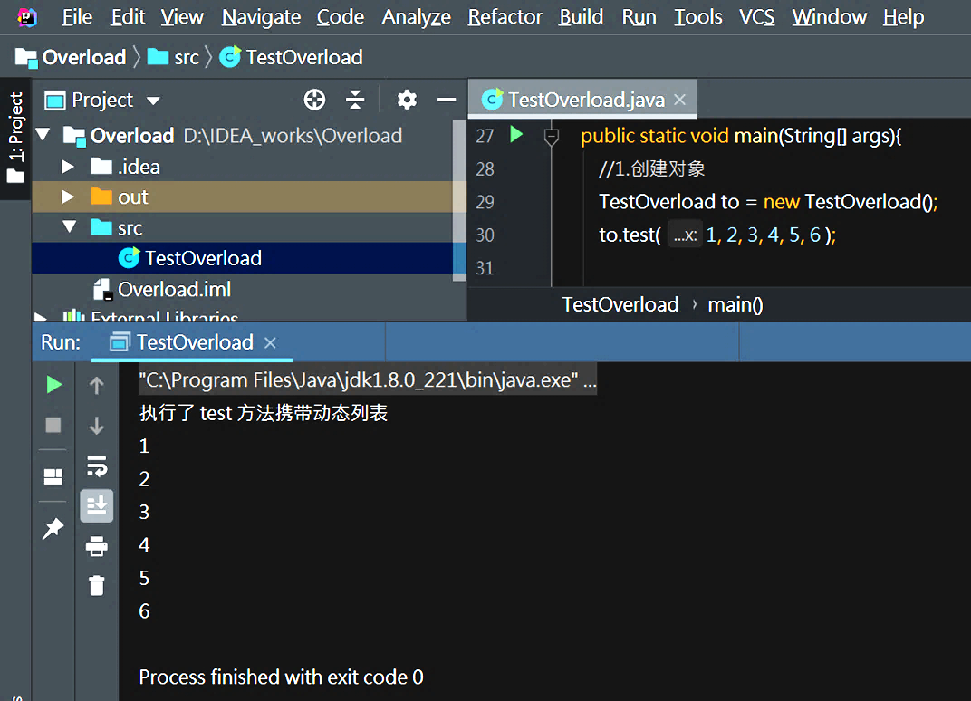
7.7 面向对象之方法重载
方法重载 ( Overload )
x 本质上就是一个数组，有 length 属性，有 [index]。
public class TestOverload {
public void test( int…x ){
System.out.println( "执行了 test 方法携带动态列表" );
for( int i = 0; i < x.length; i++){
System.out.println( x[i] );
}
}
public static void main(String[] args){
TestOverload to = new TestOverload();
to.test( 1, 2, 3, 4, 5, 6 );
}
}

Slide 12
7.7 面向对象之方法重载
方法重载 ( Overload )
动态参数列表的方法不能与相同意义的数组类型的方法构成方法重载，因为它们本质是一样的。
public void test( int...x ){
⁝
}
public void test( int[] array ){
⁝
}
public void test( int...x ){
⁝
}
public void test( int[][] array ){
⁝
}

Slide 13
7.7 面向对象之方法重载
方法重载 ( Overload )
动态参数列表的方法，可以不传参数，相当于 0 个，但数组的方法必须传递参数。
public class TestOverload{
public void test( int...x ){
⁝
}
public static void main( String args ){
TestOverload to = new TestOverload();
to.test();
}
}
public class TestOverload{
public void test( int[] array ){
⁝
}
public static void main( String args ){
TestOverload to = new TestOverload();
to.test();
}
}

Slide 14
7.7 面向对象之方法重载
方法重载 ( Overload )
动态参数列表在方法的参数中只能存在一份，且必须放置在方法参数的末尾。
public class TestOverload{
public void test( int...x, int y ){
⁝
}
public static void main( String args ){
TestOverload to = new TestOverload();
to.test( 1, 2, 3, 4 );
}
}
public class TestOverload{
public void test( int x, int...y ){
⁝
}
public static void main( String args ){
TestOverload to = new TestOverload();
to.test( 1, 2, 3, 4 );
}
}

Slide 15

面向对象(II)方法重载知识点考查活动
1.方法重载中参数列表的不同体现在哪里？(复选)
(A) 参数的个数多寡；
(B) 参数的类型种类；
(C) 参数的传值方式；
(D) 参数的顺序位置。
A,B,D

Slide 16
面向对象(II)方法重载知识点考查活动
public class TestOverload {
public void test( int…x ){
System.out.println( "执行了 test 方法携带动态列表" );
}
public void test(){
System.out.println( "执行了 test 方法没有携带参数" );
}
public static void main(String[] args){
TestOverload to = new TestOverload();
to.test();
}
}
2.调用上列方法重载的无参数方法，执行结果为？
(A) 执行了 test 方法携带动态列表
(B) 执行了 test 方法没有携带参数
(C) 编译时报错
(D) 运行时报错
A,B,D

Slide 17
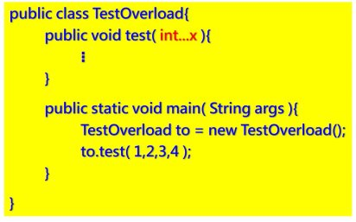
public class TestOverload{
public void test( int...x ){
⁝
}
public static void main( String args ){
TestOverload to = new TestOverload();
to.test( 1, 2, 3, 4 );
}
}
面向对象(II)方法重载知识点考查活动
3.如图所示，下列叙述何者正确？(复选)
(A) int…x 用法称为动态参数列表
(B) x 本质上就是一个数组
(C) int…x 只能有一个，且必须放置在方法参数的末尾
(D) int…x 和 int[] array 分别为方法的参数列表，可构成 方法重载。
A,B,C,D

Slide 18
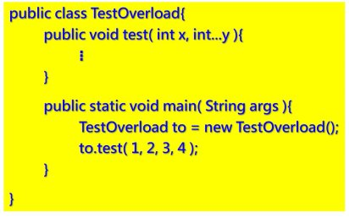
public class TestOverload{
public void test( int x, int...y ){
⁝
}
public static void main( String args ){
TestOverload to = new TestOverload();
to.test( 1, 2, 3, 4 );
}
}
面向对象(II)方法重载知识点考查活动
4.如图所示，下列叙述何者正确？(复选)
(A) x 存储的值为 1
(B) X 存储的值为 4
(C) y[2] 存储的值为 3
(D) y[0] 存储的值为 2。
A,D

Slide 19
7.8 面向对象之构造方法、块
面向对象的编程思想为利用类来描述现实生活中的事情，利用对象去具体的执行操作。
类的内部成员
属性 — 静态描述类的特征(即为变量 存值/取值)
方法 — 动态描述类的行为(做事情)
构造方法 — 用来创建当前类的对象(也是方法 很特殊)
程序块(代码块) — 非常特殊的方法(无修饰符、无返回值、无参数、无名字)

Slide 20
7.8 面向对象之构造方法、块
构造方法
作用：构建(构造)当前类的对象。
语法：权限修饰符 [特征修饰符] 返回值类型 方法名( [参数列表] ) [抛出异常]{
//创建一个对象(当前类)
//返回对象;
}
用法：通过 new 关键字调用。
特点：每一个类都有构造方法，若自己在类中没有定义，系统默认提供一个 无参数的构造方法；若在类中自己定义了构造方法，则默认无参数的 构造方法即被覆盖。
构造方法是否存在方法重载？
与类名一致的
public class Person{
public String name;
public int age;
public String sex;
public Person(){ //只有这个特殊的方法，名字是大写字母开头
System.out.println("我是Person类的构造方法");
}
}
new Person();
Person p =
存在构造方法重载

Slide 21
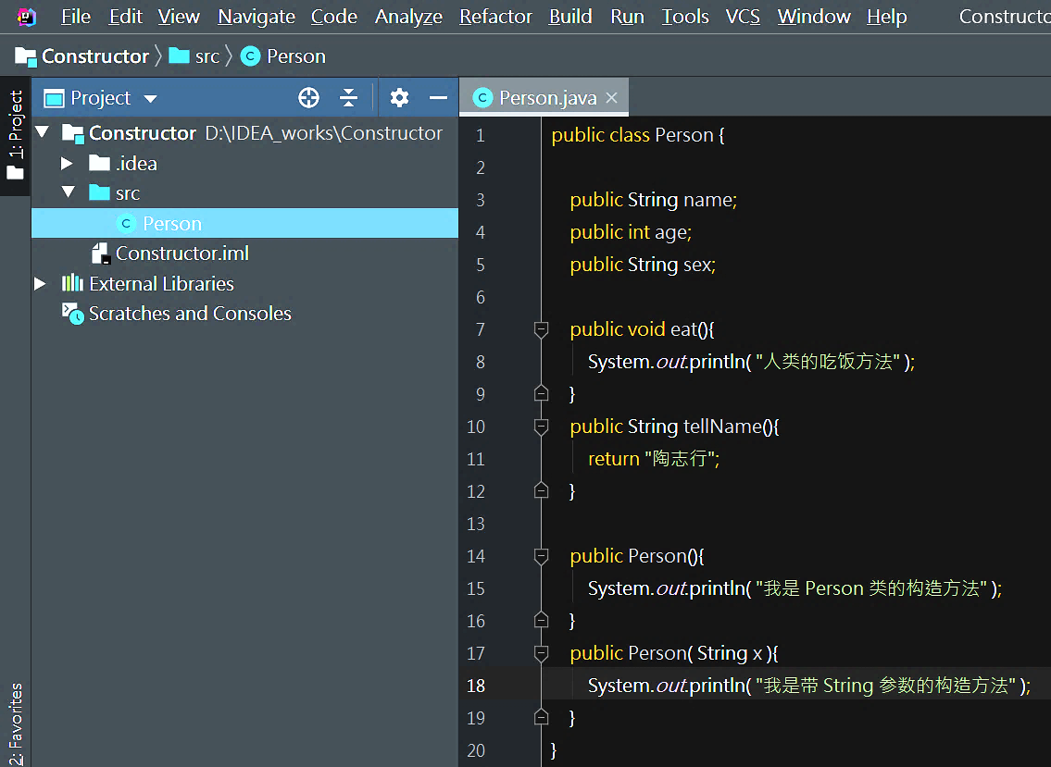
问题思考
构造方法是否存在方法重载？
Ans：存在构造方法重载。

Slide 22
问题思考
public class Person{
public String name;
public int age;
public String sex;
public Person(){
}
}
Public class MainMethod{
public static void main(String[] args){
Person p = new Person();
p.name = "陶志行";
p.age = 20;
p.sex = "男";
}
}
为什么要定义构造方法? 什么时候需要设计构造方法?
Ans：在创建对象的同时，想要一并做一些 事情，而默认提供的构造方法是不做 任何事情的，这个时候我们可以自己 定义构造方法(在无参数的构造方法 内设计代码来做事，也可以定义为带 参数的构造方法)。
public class Person{
public String name;
public int age;
public String sex;
}
Public class MainMethod{
public static void main(String[] args){
Person p = new Person();
p.name = "陶志行";
p.age = 20;
p.sex = "男";
}
}
p.name = "陶志行";
p.age = 20;
p.sex = "男";

Slide 23
7.8 面向对象之构造方法、块
构造方法
public class Person{
public String name;
public int age;
public String sex;
public Person(){
name = "陶志行";
age = 20;
sex = "男";
}
}
Public class MainMethod{
public static void main(…)
Person p = new Person();
}
}
public class Person{
public String name;
public int age;
public String sex;
public Person(String n, int a, String s){
name = n;
age = a;
sex = s;
}
}
Public class MainMethod{
public static void main( String[] args ){
Person p = new Person("陶志行",20,"男");
}
}
难道所有创建的对象都叫做 陶志行 吗？
ame;
ge;
ex;

Slide 24
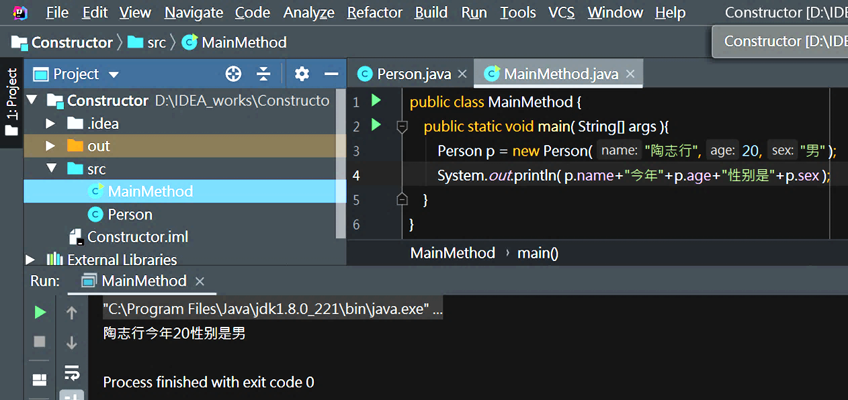
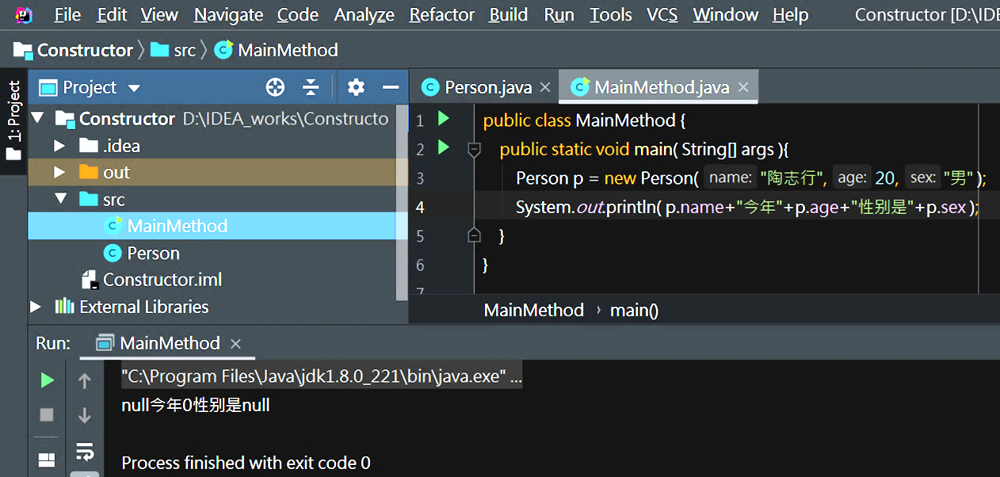
7.8 面向对象之构造方法、块
构造方法
public class Person{
public String name;
public int age;
public String sex;
public Person( String name, int age, String sex ){
this.name = name;
this.age = age;
this.sex = sex;
}
}
public class MainMethod{
public static void main( String[] args ){
Person p = new Person( "陶志行", 20, "男" );
}
}

Slide 25
7.8 面向对象之构造方法、块
this 关键字的使用
构造方法中，属性与参数变量重名，需要一个代替词用来代替对象。
this 是一个关键字(指代词)，代替的是某一个对象(当前调用属性或方法时的那个对象)。
this 代替的是一个对象，this 可以调用属性、方法。
this 调用属性或方法代码，可以放置在类中任何成员位置，上下顺序随意。
this 可以在一个构造方法内调用另一个构造方法。
构造方法和一般方法在调用顺序上，可以认为构造方法早于一般方法；因此，this 在一般方法内不可以调用构造方法；构造方法可以重载，构造方法可以在一个构造方法内调用另一个构造方法。
this 必须在一个构造方法内通过 this(); (省略了构造方法的名字)调用另一个构造方法，且必须在程序的第一行。

Slide 26
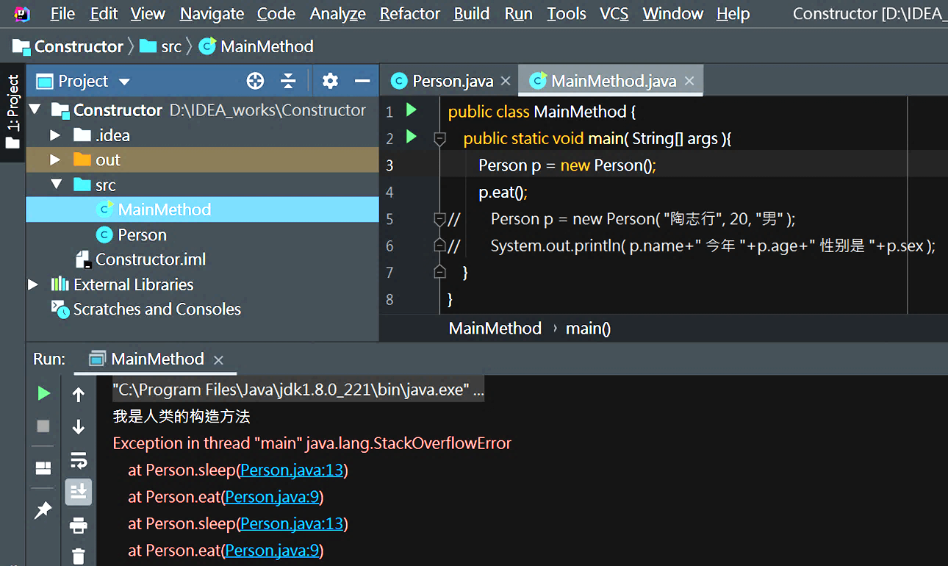
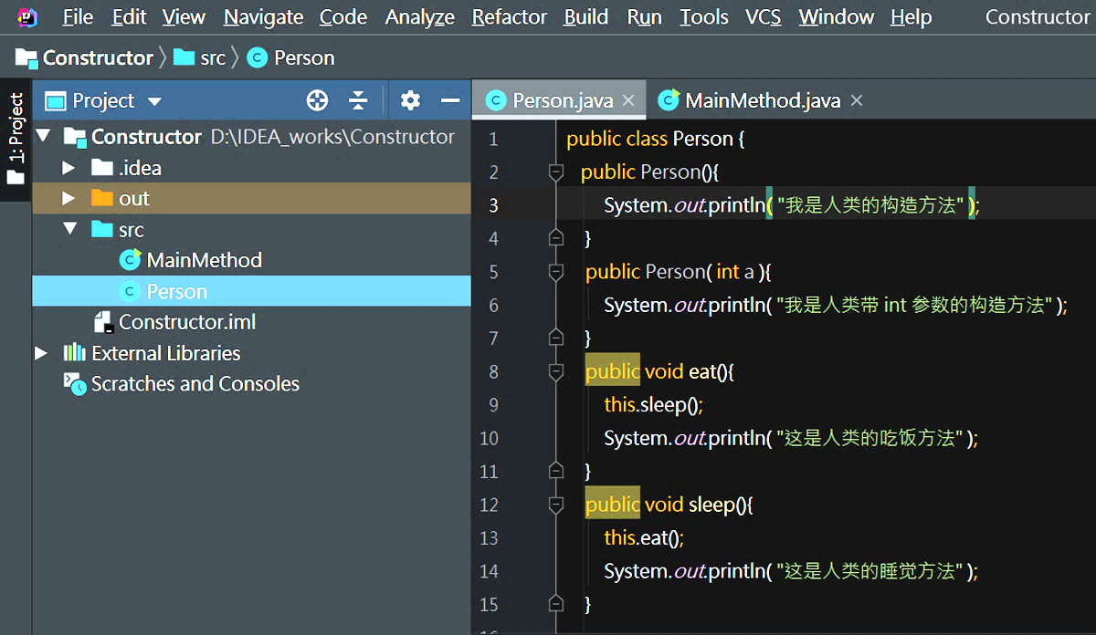
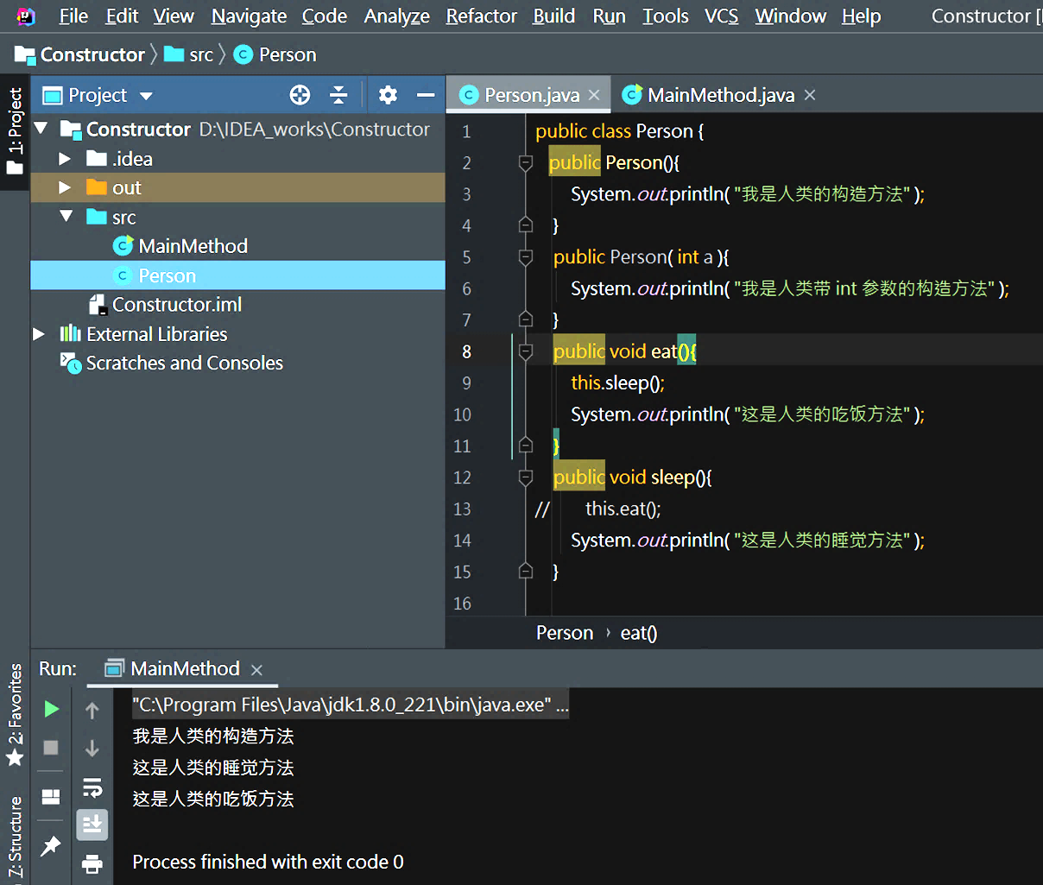
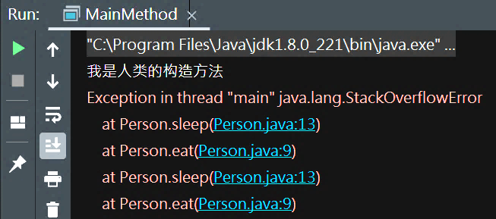
问题思考
public class Person{
public Person(){
System.out.println( "我是人类的构造方法“ );
}
public Person( int a ){
System.out.println( "我是人类带 int 参数的构造方法" );
}
public void eat(){
this.sleep();
System.out.println( "这是人类的吃饭方法" );
}
public void sleep(){
this.eat();
System.out.println( "这是人类的睡觉方法" );
}
}
Public class MainMethod{
public static void main(String[] args){
Person p = new Person();
p.eat();
}
}
this 关键字可以在方法之间来回的调用吗?
Ans: 写法是可以的(编译好用)，执行时可能会产生 StackOverflowError (栈溢出错误)。
Exception(异常)：人为规定的一种不正常现象。
编译时异常
运行时异常
Error(错误)：计算机根本处理不了的状况，例如，内存溢出。

Slide 27
7.8 面向对象之构造方法、块
StackOverflowError
this 关键字来回调用内存运作原理
栈内存
堆内存
方法区
⁝
Person p
常量缓冲区
临时空间执行eat()
1. sleep();
2. 自己的输出
new Person() 对象
临时空间执行sleep()
Person()
Person(int a)
eat()
sleep()
Main() 主方法：
Person p = new Person();
p.eat();
Person 类：
public Person(){
System.out.println( "我是人类的构造方法" );
}
public Person( int a ){
System.out.println( "我是人类带 int 参数的构造方法" );
}
public void eat(){
this.sleep();
System.out.println( "这是人类的吃饭方法" );
}
public void sleep(){
this.eat();
System.out.println( "这是人类的睡觉方法" );
}
1. eat();
2. 自己的输出
方法区
Person 类映射
Person()
Person(int a)
eat()
sleep()
临时空间执行eat()
1. sleep();
2. 自己的输出
构造方法执行完空间即回收
静态元素区
临时空间执行Person()
1. 自己的输出

Slide 28
问题思考
this 关键字可以调用构造方法么？
Ans：this 可以在一个构造方法内调用另一个构造方法。
构造方法和一般方法在调用顺序上，可以认为构造方法早于一般方法；因此，this 在一般方法内不可以调用构造方法；构造方法可以重载，构造方法可以 this(); 语法在一个构造方法内调用另一个构造方法，且必须在程序的第一行。

Slide 29
7.8 面向对象之构造方法、块
程序块(代码块)
作用：跟普通方法一样是做事情的。
语法：程序块是一个没有修饰符、没有返回值、没有方法名字、没有参数的 特殊方法。{
}
用法：块也需要调用才能执行
每一次我们调用构造方法之时，系统会自动先调用一次程序块，让它执行一遍。
特点：没有什么重载的概念(压根连名字都没有，连参数都没有)，但是可以 在类中定义多个程序块。
可以在程序块里面写一些程序，在创建对象之前就先被执行。
，我们无法调用(因为没有方法名字)。

Slide 30
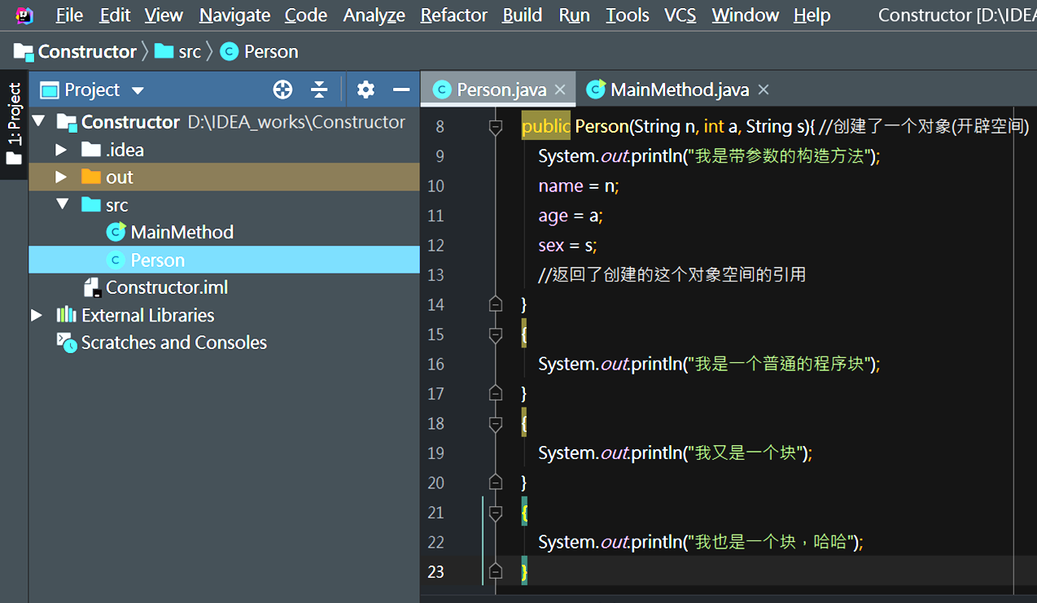
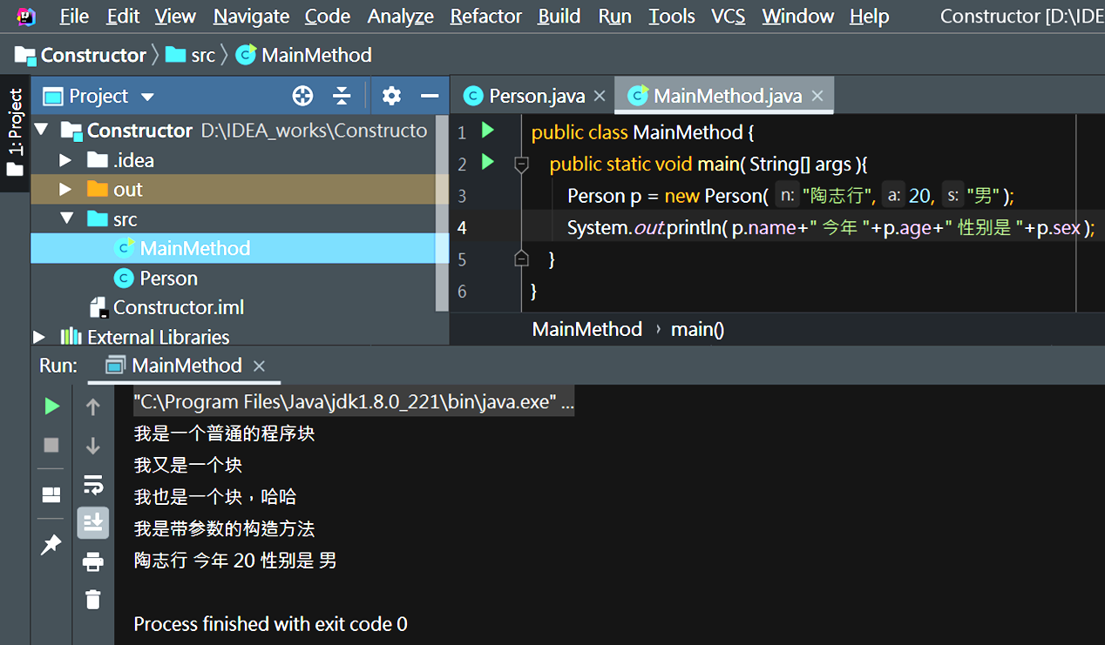
7.8 面向对象之构造方法、块
程序块(代码块)
public class MainMethod {
public static void main( String[] args ){
Person p = new Person( "陶志行", 20, "男" );
System.out.println( p.name+"今年"+p.age+"性别是"+p.sex );
}
}
public class Person {
public String name;
public int age;
public String sex;
public Person(){
System.out.println("我是无参数的默认的构造方法");
}
public Person(String n, int a, String s){ //创建了一个对象(开辟空间)
System.out.println("我是带参数的构造方法");
name = n;
age = a;
sex = sex;
//返回了创建的这个对象空间的引用
}
{
System.out.println("我是一个普通的程序块");
}
{
System.out.println("我又是一个块");
}
{
System.out.println("我也是一个块，哈哈");
}
}

Slide 31
小结
一个类的描述学习完毕
类中的四个成员
属性：静态描述特征(存/取值)。
权限修饰符 [特征修饰符] 属性类型 属性名字 [= 值];
方法：动态描述行为(做事情)。
权限修饰符 [特征修饰符] 返回值类型 方法名字([参数列表]) [抛出异常] [{方法体}]
最主要的是方法设计的参数及返回值问题、传递、调用、执行、内存运作。
构造方法：创建当前类对象(做事情，唯一的事情)
权限修饰符 与类名相同的方法名([参数列表]) [抛出异常] {方法体}
程序块：一个特殊的方法(没修饰符、没返回值、没名、没参数；做事情，不 用我们调用，构建对象时先调用)。
{方法体}

Slide 32
小结
this关键字的使用
用来代替某一个对象。
可以调用一般属性或一般方法，放置在任何类成员中。
可以调用构造方法，只能放在另一个构造方法内，只能放在程序的第一行。
类的加载及对象的创建(内存原理、机制)。

Slide 33
面向对象(II)构造方法、程序块知识点考查活动
1. 类的内部成员可以有：(复选)
(A) 属性
(B) 方法
(C) 构造方法
(D) 程序块(代码块)。
A,B,C,D

Slide 34
面向对象(II)构造方法、程序块知识点考查活动
2.下列叙述何者正确？
(A) 类的内部成员只有属性、方法和构造方法
(B) 每一个类只能有一个构造方法
(C) 构造方法的作用是构建当前类的对象
(D) 构造方法通过 this 关键字调用。
C

Slide 35
面向对象(II)构造方法、程序块知识点考查活动
3.下列有关构造方法的叙述何者正确？(复选)
(A) 每一个类都有构造方法
(B) 构造方法的作用是构建当前类的对象
(C) 构造方法的名字与当前类名一致
(D) 构造方法通过 new 关键字调用
(E) 一般方法中，可以使用 this 关键字调用构造方法。
A,B,C,D

Slide 36
面向对象(II)构造方法、程序块知识点考查活动
4.在类中 this 关键字可以在一个构造方法内调用另一个构造方法，下列语法何者正确？
(A) this.类名();
(B) this();
(C) this.方法名();
(D) this{};
C

Slide 37
面向对象(II)构造方法、程序块知识点考查活动
5.下列有关程序块的叙述何者正确？(复选)
(A) 程序块是类的成员之一
(B) 每次调用构造方法时，系统会先调用程序块执行一遍
(C) 程序块名字与当前类名一致
(D) 程序块没有重载
(E) 可以在类中定义多个程序块。
A,B,D,E

Slide 38
面向对象(II)构造方法、程序块知识点考查活动
6.如图所示，其代码目的为何？
(A) 定义类属性成员
(B) 定义类方法成员
(C) 定义类构造方法成员
(D) 定义构造方法重载
(E) 定义类程序块成员
public class Person{
public Person(String num){
System.out.println("吃了 "+num+" 碗面");
}
}
C

Slide 39
面向对象(II)构造方法、程序块知识点考查活动
7.如图所示，其代码目的为何？
(A) 定义类属性成员
(B) 定义类方法成员
(C) 定义类构造方法成员
(D) 定义构造方法重载
(E) 定义类程序块成员
public class Person{
{
System.out.println("我是被定义的类成员");
}
}
E

Slide 40
面向对象(II)构造方法、程序块知识点考查活动
public class Person{
public String tellName(){
return "My name is C.S. Tau";
}
}
8.如图所示，其代码目的为何？
(A) 定义类属性成员
(B) 定义类方法成员
(C) 定义类构造方法成员
(D) 定义构造方法重载
(E) 定义类程序块成员
B

Slide 41
面向对象(II)构造方法、程序块知识点考查活动
9.如图所示，第4行到第6行代码目的为何？
(A) 定义类属性成员
(B) 定义类方法成员
(C) 定义类构造方法成员
(D) 定义构造方法重载
(E) 定义类程序块成员
public class Person{
public Person(){
}
public Person(String num){
System.out.println("吃了 "+num+" 碗面");
}
}
D

Slide 42
面向对象(II)构造方法、程序块知识点考查活动
public class Person{
public String name;
public int age;
public boolean sex;
}
10.如图所示，其代码目的为何？
(A) 定义类属性成员
(B) 定义类方法成员
(C) 定义类构造方法成员
(D) 定义构造方法重载
(E) 定义类程序块成员
A

Slide 43
7.9 面向对象之类的设计
类的设计
运用 Java 程序中类的成员设计，让计算机解决现实生活中遇到的问题。
需求
设计一个类，模拟一个计算器，做加/减/乘/除。
计算方法：控制台输出
请输入第一个数
1
请输入符号
+
请输入第二个数
2
3
请输入符号
-
请输入第二个数
2
1
计算结果
计算结果

Slide 44
7.9 面向对象之类的设计
类的设计
知识补充：关于 Scanner 类及类中方法的使用
1. 导包 import java.util.Scanner;
2. 创建对象 Scanner input = new Scanner(System.in);
3. 调用方法 int value = input.nextInt(); //由键盘读入 int 整数
String value = input.nextLine(); //由键盘读入String
除了 nextInt() 方法以外，还有 nextByte()、nextShort()、nextLong()、nextFloat()、nextDouble()、nextChar()、nextBoolean() 从键盘读取各种基本数据类型的方法以及 next()、nextLine() 从键盘读取字符串的方法。

Slide 45
7.9 面向对象之类的设计
类的设计
从读取方式上来讲，大家都以回车符作为结束符号，除了 nextLine 以外，其余的方法都不读取回车符。
从读取的返回结果来讲
nextByte() ------> byte
nextShort() -----> short
nextInt() --------> int
nextLong() -----> long
nextFloat() -----> float
nextDouble() ----> double
nextChar() -------> char
nextBoolean() ---> boolean
Next() ------------> String
nextLine() --------> String

Slide 46

7.9 面向对象之类的设计
类的设计
next() 方法读到回车符或空格都认为读取结束，nextLine() 方法只有读到回车符才认为读取结束。
输入"abc def g"，next() 方法读到 "abc"；
nextLine() 方法读到 "abc def g"。
除了nextLine方法会把回车符读出并舍弃，其它方法都还会将回车符或空格留在消息队列中，但下一次这些方法再要读的时候，会跳过空格或回车读出后续的字符，而跳过的空格或回车会被舍弃。
消息队列
陶 志 行 回车 1 2 3 回车
nextLine()方法会以回车符作为截止
将回车符连同之前的所有字符都读取出来
将回车符丢掉，把之前的所有字符组成一个完整的字符串返回
陶 志 行 回车
"陶志行"
nextInt()方法会以回车符作为截止
将回车符之前的所有字符都读取出来，回车符留在队列中
判断读取的是否为数字(NumberFormatException)，把之前的所有字符组成字符串转成 int 整数返回
1 2 3
"123" ---> 123

Slide 47
消息队列
7.9 面向对象之类的设计
王 小 明 空格 1 2 3 回车
消息队列
消息队列
王 小 明 空格 1 2 3 回车
1 2 3 回车 陶 志 行 回车
nextInt()方法会以回车符作为截止
将回车符之前的所有字符都读取出来，回车符留在队列中
判断读取的是否为数字(NumberFormatException)，把之前的所有字符组成字符串转成 int 整数返回
1 2 3
"123" ---> 123
消息队列
王 小 明 回车 1 2 3 回车
消息队列
1 2 3 空格 王 小 明 回车
nextLine()方法会以回车符作为截止
将回车符连同之前的所有字符都读取出来
将回车符丢掉，把之前的所有字符组成一个完整的字符串返回
回车
""
消息队列
1 2 3 回车 王 小 明 回车

Slide 48
7.9 面向对象之类的设计
类的设计
建议一律使用 nextLine() 方法将键盘输入值连同回车一起以字符串类型读出，再利用包装类做 String 与基本数据类型的转化问题。
int value = Integer.parseInt("123");
//如果字符串不是一个整数形式，就会产生 NumberFormatException
包装类有：Byte、Short、Integer、Long
Float、Double
Character
Boolean
( 方法为 parseByte、parseShort、parseInt、parseLong )
( 方法为 parseFloat、parseDouble )
( 方法为 parseChar )
( 方法为 parseBoolean )

Slide 49
应用问题
1.设计一个类，模拟一个计算器，做加/减/乘/除。
计算方法：控制台输出
请输入第一个数
1
请输入符号
+
请输入第二个数
2
3
请输入符号
-
请输入第二个数
2
1
结果
结果

Slide 50
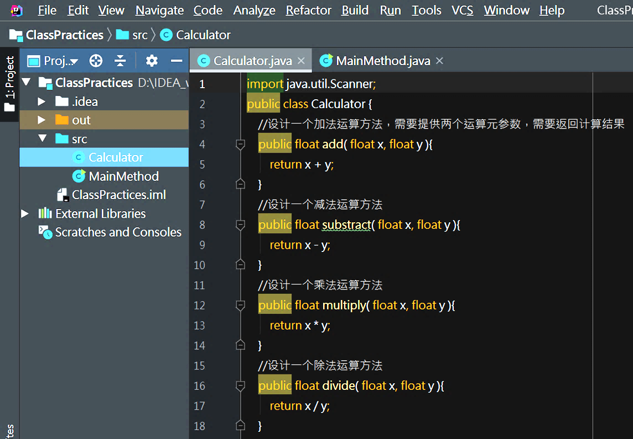
7.9 面向对象之类的设计
类的设计
设计一个类，模拟一个计算器，做加/减/乘/除
import java.util.Scanner;
public class Calculator{
//设计一个加法运算方法，需要提供两个运算元参数，需要返回计算结果
public float add( float x, float y ){
return x + y;
}
//设计一个减法运算方法
public float substract( float x, float y ){
return x - y;
}
//设计一个乘法运算方法
public float multiply( float x, float y ){
return x * y;
}
//设计一个除法运算方法
public float divide( float x, float y ){
return x / y;
}

Slide 51
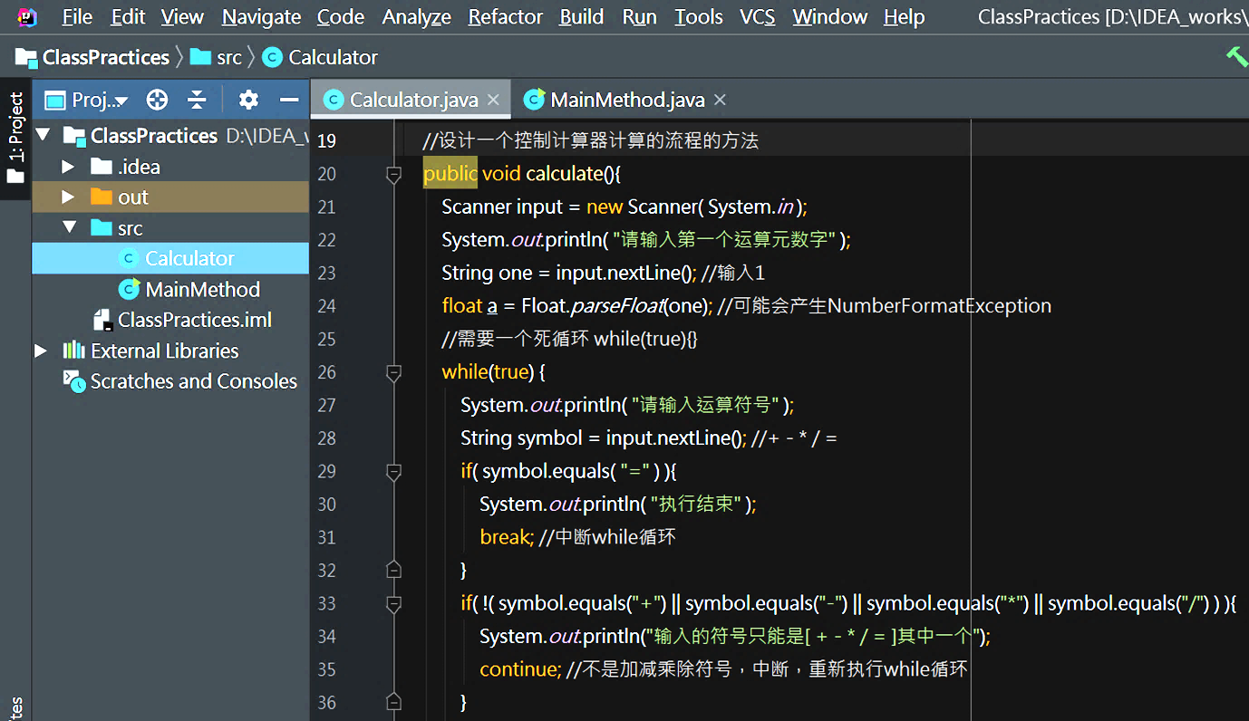
7.9 面向对象之类的设计
类的设计
设计一个类，模拟一个计算器，做加/减/乘/除
//设计一个控制计算器计算的流程的方法
public void calculate(){
Scanner input = new Scanner( System.in );
System.out.println( "请输入第一个运算元数字" );
String one = input.nextLine(); //输入1
float a = Float.parseFloat(one); //可能会产生NumberFormatException
//需要一个死循环 while(true){}
while(true) {
System.out.println( "请输入运算符号" );
String symbol = input.nextLine(); //+ - * / =
if( symbol.equals( "=" ) ){
System.out.println( "执行结束" );
break; //中断while循环
}
if( !(symbol.equals("+")||symbol.equals("-")||symbol.equals("*") ||symbol.equals("/"))){
System.out.println("输入的符号只能是[ + - * / = ]其中一个");
continue; //不是加减乘除符号，中断，重新执行while循环
}

Slide 52
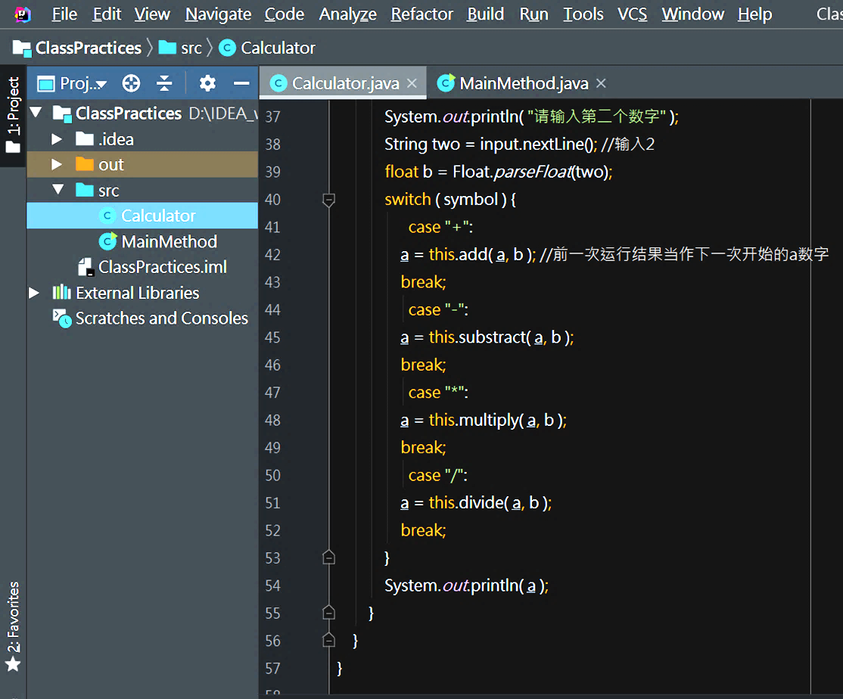
7.9 面向对象之类的设计
类的设计
设计一个类，模拟一个计算器，做加/减/乘/除
System.out.println( "请输入第二个数字" );
String two = input.nextLine(); //输入2
float b = Float.parseFloat(two);
switch ( symbol ) {
case "+":
a = this.add( a, b ); //前一次运行结果当作下一次开始的a数字
break;
case "-":
a = this.substact( a, b );
break;
case "*":
a = this.multiply( a, b );
break;
case "/":
a = this.divide( a, b );
break;
}
System.out.println( a );
}
}
}

Slide 53
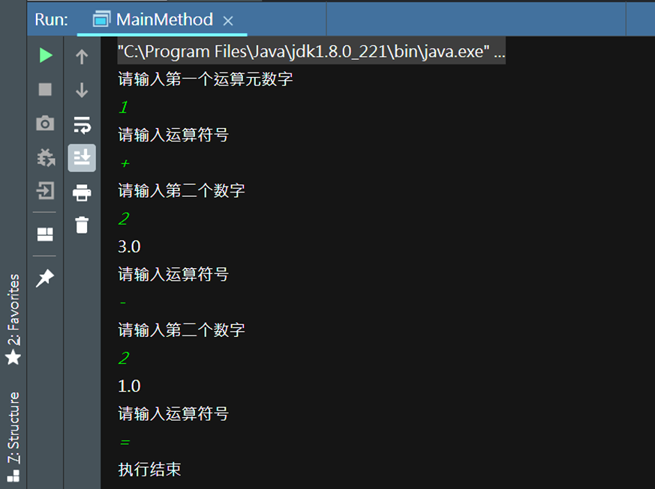
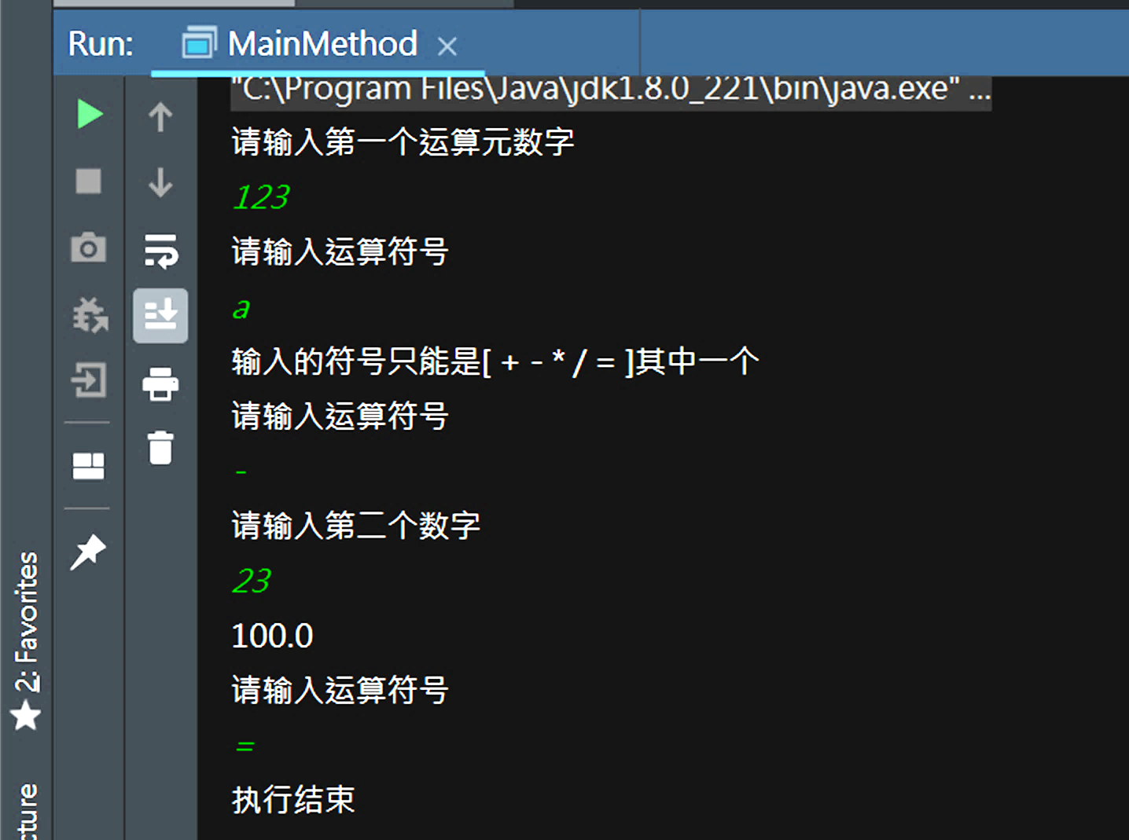
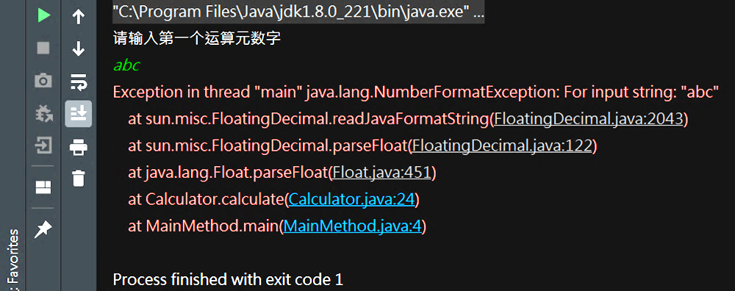
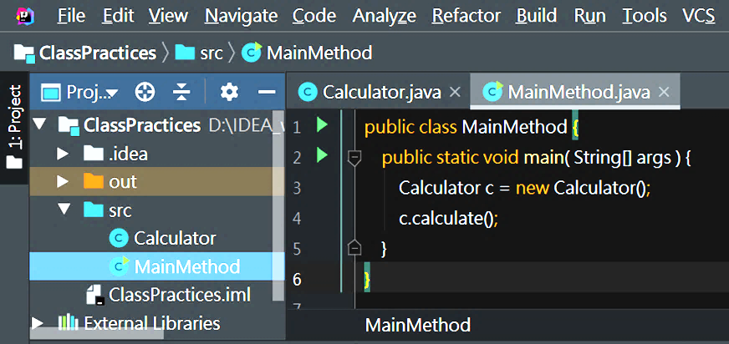
7.9 面向对象之类的设计
类的设计
设计一个类，模拟一个计算器，做加/减/乘/除
Public class MainMethod{
public static void main( String[] args ){
Calculator c = new Calculator();
c.calculate();
}
}

Slide 54
应用问题
2.设计一个类，替代数组可以做的事情。数组长度是固定，长度一旦固定，添加元素、删除元素使用起来不太方便。
设计类似数组容器(ArrayBox)的类，能添加、删除、访问以及遍历元素。
a = 1 b = 2
153, 370, 371, 407

Slide 55
7.9 面向对象之类的设计
类的设计
数组是一个开发者创建好的类型，数组是一个小容器，用来存储一组元素。
数组
1. 创建一个数组对象
int[] array = new int[10];
2. 添加元素
array[0] = 10;
3. 访问元素
int value = array[0];
//索引值有误，通过异常告知
4. 遍历
for( i = 0; i < array.length; i++){
int value = array[i];
}
设计类似数组容器(ArrayBox)的类，能添加、删除、访问以及遍历元素
ArrayBox
1. 创建一个ArrayBox对象
ArrayBox box = new ArrayBox();
2. 添加元素
box.add( 10 );
3. 访问元素、删除元素
int value = box.get( 0 );
int value = box.remove( 0 );
4. 遍历
for( i = 0; i < box.size(); i++){
int value = box.get( i );
}

Slide 56
7.9 面向对象之类的设计
类的设计
设计思路
ArrayBox中需要：
1. 数组 int[] arrayBox; //默认长度为常量 DEFAULT_LENGTH = 10
有效元素个数 size //用来记录数组中有效元素的个数
构造函数(无参数) //用来同时设定 arrayBox 为默认长度的数组
构造函数(有参数) //用来同时设定 arrayBox 为用户指定长度的数组
2. 设计一个 add 方法，用来添加元素
需要参数 添加的元素值，需要返回值 确认添加元素是否成功
public boolean add( int element ){}
判断 arrayBox 数组长度可以装得下添加的元素 (即有效长度 size 要小于 arrayBox 数组长度) 设计一个 ensureLength 方法来做这件事
设计类似数组容器(ArrayBox)的类，能添加、删除、访问以及遍历元素
add 方法
ensureLength 方法

Slide 57
7.9 面向对象之类的设计
类的设计
设计思路(续)
ensureLength 方法需要参数 添加元素后的最小有效元素长度，无返回值
private void ensureLength( int minLength ){}
判断 arrayBox 数组长度大于 minLength，否则，扩充数组容量 设计一个 growth 方法来做这件事
growth 方法需要参数 minLength，无返回值
private void growth( int minLength ){}
扩容算法 //计算出新的数组长度 newLength
将原来有效元素从旧数组中搬到新数组去 设计一个 copyOut 方法来做这件事
设计类似数组容器(ArrayBox)的类，能添加、删除、访问以及遍历元素
add 方法
ensureLength 方法
growth 方法
copyOut 方法

Slide 58
7.9 面向对象之类的设计
类的设计
设计思路(续)
copyOut 方法需要参数 旧数组、新数组长度，需要返回值 新数组
private int[] copyOut( int[] oldArray, int newLength ){}
创建一个新数组
将旧数组元素全部移入新数组内
将新数组返回给 growth 方法
growth 方法返回 ensureLength 方法
ensureLength 方法返回 add 方法
add 方法将添加元素添加到新数组中
返回 true 添加成功，结束 add 方法
设计类似数组容器(ArrayBox)的类，能添加、删除、访问以及遍历元素
add 方法
ensureLength 方法
growth 方法
copyOut 方法

Slide 59
7.9 面向对象之类的设计
类的设计
设计类似数组容器(ArrayBox)的类，能添加、删除、访问以及遍历元素
public class ArrayBox{
private static final int DEFAULT_LENGTH = 10; //数组 arrayBox 默认长度
private int[] arrayBox; //长度一旦确定不能再次发生改变
private int size = 0; //记录 arrayBox 数组中有效的元素个数
public ArrayBox(){
arrayBox = new int[ DEFAULT_LENGTH ];
}
public ArrayBox( int arrayBoxLength ){
arrayBox = new int[ arrayBoxLength ];
}
1. 数组 int[] arrayBox; //默认长度为常量 DEFAULT_LENGTH = 10
有效元素个数 size //用来记录数组中有效元素的个数
构造函数(无参数) //用来同时设定 arrayBox 为默认长度的数组
构造函数(有参数) //用来同时设定 arrayBox 为用户指定长度的数组

Slide 60
7.9 面向对象之类的设计
类的设计
设计类似数组容器(ArrayBox)的类，能添加、删除、访问以及遍历元素
public boolean add( int element ){
//确保 arrayBox 属性数组的内部容量
this.ensureLength( size + 1 );
//如果上面的这一行代码可以执行完毕，arrayBox 肯定有空间
//把 element 存入 arrayBox 里，有效元素个数加 1
arrayBox[ size++ ] = element;
//告知用户存储成功
return true; //表示成功
}
2. 设计一个 add 方法，用来添加元素
需要参数 添加的元素值
需要返回值 确认添加元素是否成功
public boolean add( int element ){}
判断 arrayBox 数组长度可以装得下添加的元素 (即有效长度 size 要小于 arrayBox 数组长度) 设计一个 ensureLength 方法来做这件事(小A同学)

Slide 61
7.9 面向对象之类的设计
类的设计
设计类似数组容器(ArrayBox)的类，能添加、删除、访问以及遍历元素
private void ensureLength( int minLength ){
if( minLength - arrayBox.length > 0){
//证明需要的最小容量比原来 arrayBox 的容量还要大，存不下啦
//扩充 arrayBox 容量
this.growth( minLength );
}
}
设计一个 ensureLength 方法，判断 arrayBox 数组长度可以装得下添加的元素
需要参数 添加元素后的最小有效元素长度
无返回值
private void ensureLength( int minLength ){}
判断 arrayBox 数组长度大于 minLength，否则， 扩充数组容量
设计一个 growth 方法来做这件事(小B同学)

Slide 62
设计一个 growth 方法，负责扩充数组容量
需要参数 minLength，无返回值
private void growth( int minLength ){}
扩容算法 //计算出新的数组长度 newLength
将原来有效元素从旧数组中搬到新数组去，
设计一个 copyOut 方法来做这件事(小C同学)
7.9 面向对象之类的设计
类的设计
设计类似数组容器(ArrayBox)的类，能添加、删除、访问以及遍历元素
private void growth( int minLength ){
//获取旧数组的长度
int oldLength = arrayBox.length;
//扩容算法以旧数组的 1.5 倍扩容
int newLength = oldLength + ( oldLength >> 1 );
//若按照算法扩容后，所需要的空间还不够，那就直接利用 minLength
if( newLength - minLength < 0 ){
newLength = minLength;
}
//最终获取到一个合理的长度 newLength
//按照这个新的长度，创建一个新的数组，旧数组的元素全部搬入到新数组中
arrayBox = this.copyOut( arrayBox, newLength );
//新数组的位址引用还是指向 arrayBox
}

Slide 63
7.9 面向对象之类的设计
类的设计
设计类似数组容器(ArrayBox)的类，能添加、删除、访问以及遍历元素
private int[] copyOut( int[] oldArray, int newLength ){
//创建一个新的数组
int[] newArray = new int[ newLength ];
//将旧数组元素全部移入新数组内
for( int i = 0; i < oldArray.length; i++){
newArray[ i ] = oldArray[ i ];
}
//将新数组返回
return newArray;
}
设计一个 copyOut 方法
需要参数 旧数组、新数组长度
需要返回值 新数组
private int[] copyOut( int[] oldArray, int newLength ){}
创建一个新数组
将旧数组元素全部移入新数组内
将新数组返回给 growth 方法

Slide 64
7.9 面向对象之类的设计
类的设计
设计思路(续)
3. 设计一个 get 方法，用来访问元素
需要参数 访问元素的位置(相当于索引值)
需要返回值 访问位置内的元素
public int get( int index ){}
检测 index 范围是否合法 设计一个 rangeCheck 方法来做这件事
rangeCheck 方法需要参数 index，无返回值
private void rangeCheck( int index ){}
检测 index 范围是否合法
设计类似数组容器(ArrayBox)的类，能添加、删除、访问以及遍历元素

Slide 65
7.9 面向对象之类的设计
类的设计
设计类似数组容器(ArrayBox)的类，能添加、删除、访问以及遍历元素
public int get( int index ){
//检测 index 范围是否合法
this.rangeCheck( index ); //rangeCheck 方法来检测 index 范围是否合法
//如果上面一行代码可以走过去，证明 index 是合法
return arrayBox[ index ];
}
3. 设计一个 get 方法，用来访问元素
需要参数 访问元素的位置(相当于索引值)
需要返回值 访问位置内的元素
public int get( int index ){}
检测 index 范围是否合法 设计一个 rangeCheck 方法来做这件事(小D同学)

Slide 66
7.9 面向对象之类的设计
类的设计
设计类似数组容器(ArrayBox)的类，能添加、删除、访问以及遍历元素
private void rangeCheck( int index ){
if( index < 0 || index >= size ){ //判断 index 不合法的条件
//参考数组的操作，自己定义一个异常(自己创建的类)来说明这个问题
throw new BoxIndexOutOfBoundsException( "Index: " + index + " + size: " + size );
}
}
rangeCheck 方法 需要参数 index，无返回值
private void rangeCheck( int index ){}
检测 index 范围是否合法，如果不合法抛出 自己定义的异常

Slide 67
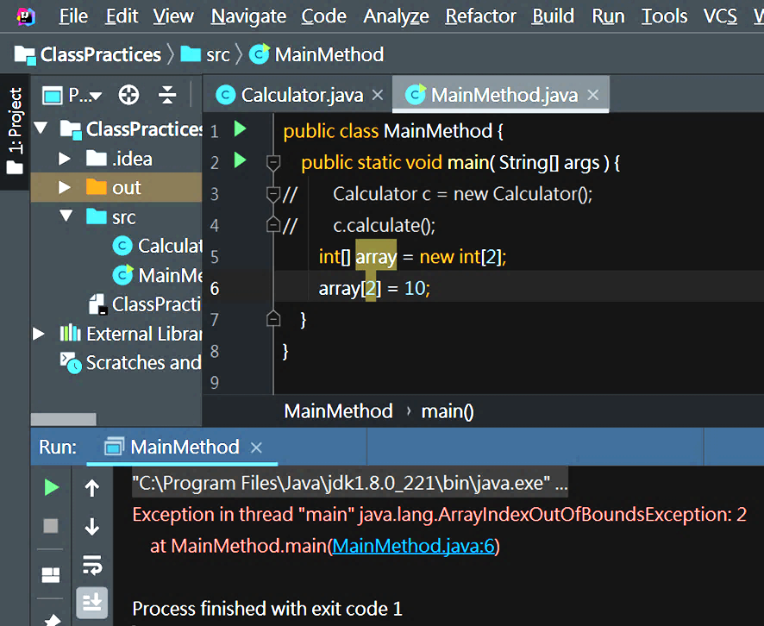
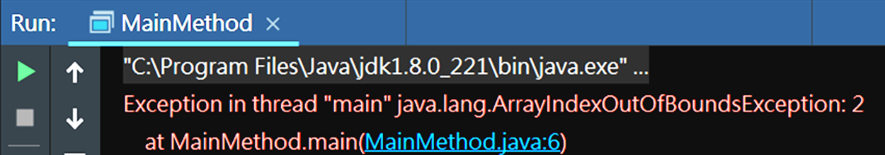
7.9 面向对象之类的设计
类的设计
设计类似数组容器(ArrayBox)的类，能添加、删除、访问以及遍历元素
public class BoxIndexOutOfBoundsException {
//描述这个类是一个(is a)我们自己定义的异常
//自定义的异常可以透过继承 extends 或泛化(实现接口) implements 两种方式达成
public BoxIndexOutOfBoundsException(){
}
public BoxIndexOutOfBoundsException( String msg ){
super( msg ); //msg 提供给父类
}
}
extends RuntimeException

Slide 68
7.9 面向对象之类的设计
类的设计
设计思路(续)
4. 设计一个 remove 方法，用来删除元素
需要参数 删除元素的位置(相当于索引值)
需要返回值 删除掉的那个元素(以防误删除，找不回删除的元素)
public int remove( int index ){}
检测 index 范围(复用 rangeCheck 方法)
将 index 位置的删除元素值保存起来
从 index 开始 至 size-1 为止，将后面位置元素依次前移覆盖
返回被删除元素值给用户
设计类似数组容器(ArrayBox)的类，能添加、删除、访问以及遍历元素

Slide 69
4. 设计一个 remove 方法，用来删除元素
需要参数 删除元素的位置(相当于索引值)
需要返回值 删除掉的那个元素(以防误删除)
public int remove( int index ){}
检测 index 范围(复用 rangeCheck 方法)
将 index 位置的删除元素值保存起来
从 index 至 size-1 为止，将后面位置元素依次前移覆盖
返回被删除元素值给用户
7.9 面向对象之类的设计
类的设计
设计类似数组容器(ArrayBox)的类，能添加、删除、访问以及遍历元素
public int remove( int index ){
//检测 index 范围
this.rangeCheck( index );
//如果这行代码可以执行过去，index 合法
//将 index 位置的旧值保存起来
int oldValue = arrayBox[ index ];
//10 20 30 40 50 60 0 0 0 0 ---> 有效元素 size 6个
//box.remove(2); (将元素 30 删掉)
//10 20 40 50 60 0 0 0 0 0 ---> 有效元素 size 5个
for(int i=index;i<size-1;i++){//i==2 3 4
//从 index 开始至 size-1 为止，将后面位置元素依次前移覆盖
arrayBox[ i ] = arrayBox[ i+1 ];
} //10 20 40 50 60 0 0 0 0 0
arrayBox[ --size ] = 0; //末尾元素清空
//将旧值返回给用户
return oldValue;
}
4. 设计一个 remove 方法，用来删除元素
需要参数 删除元素的位置(相当于索引值)
需要返回值 删除掉的那个元素(以防误删除)
public int remove( int index ){}
检测 index 范围(复用 rangeCheck 方法)
将 index 位置的删除元素值保存起来
从 index 至 size-1 为止，将后面位置元素依次前移覆盖
返回被删除元素值给用户

Slide 70
7.9 面向对象之类的设计
类的设计
设计思路(续)
5. 设计一个 size 方法，用来获取数组中有效元素的长度
无需参数，有返回值 有效元素个数(长度)
public int size(){ //用户只能读取 size 值，但无法改变其值
return this.size;
}
设计类似数组容器(ArrayBox)的类，能添加、删除、访问以及遍历元素

Slide 71
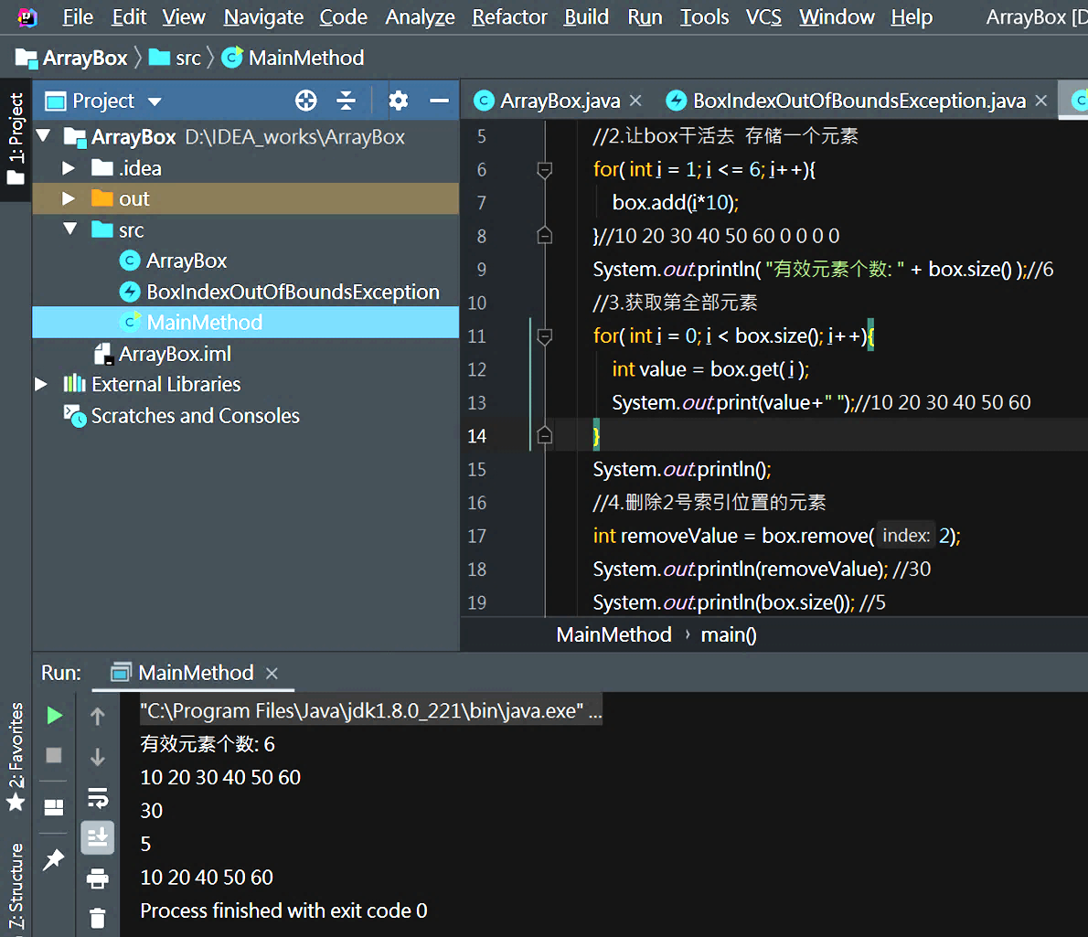
7.9 面向对象之类的设计
类的设计
设计类似数组容器(ArrayBox)的类，能添加、删除、访问以及遍历元素
public class MainMethod {
public static void main( String[] args ){
//1.创建一个 box 对象
ArrayBox box = new ArrayBox(); //存储以后长度还能改变
//2.让 box 干活去，存储元素
for( int i = 1; i <= 6; i++){
box.add( i*10 );
} //10 20 30 40 50 60 0 0 0 0
System.out.println( "有效元素个数: " + box.size() ); //6
//3.获取第全部元素
for( int i = 0; i < box.size(); i++){
int value = box.get( i );
System.out.print( value + " " ); //10 20 30 40 50 60
}
System.out.println();
//4.删除 2 号索引位置的元素
int removeValue = box.remove( 2 );
System.out.println( removeValue ); //30
System.out.println(box.size()); //5
for(int i = 0; i < box.size(); i++){
int value = box.get( i );
System.out.print( value + " " ); //10 20 40 50 60
}
}
}

Slide 72

THANK YOU
Do you have any
question?
FOR YOUR ATTENTION

Slide 73
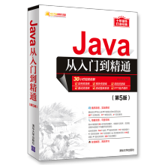
Java应用开发
3.5 学分 56 学时
2019/09 计算机与软件工程学院 开课
第07章
面向对象(II)
Notes:
課程名稱：Java应用开发，屬於專業拓展課程，3.5 學分 56 學時，講課 56學時。
教科書：Java从入门到精通
作 者：明日科技 編著
出版社：清华大學出版社

